Slide 1

空白幻灯片
空白占位，无内容。遵循指令，不添加文本或元素。保持简洁。
Notes:
当前幻灯片为空，仅作占位使用。请等待后续内容。无需讲解，保持静默即可。遵循用户指令，不添加任何信息。后续将提供实际内容。目前状态为初始化空白。继续流程。不要扩展。不要补充。严格遵守要求。第一部分结束。

Slide 2
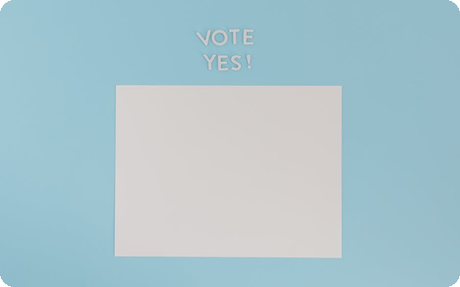
幻灯片 2
空白幻灯片，无内容。
Notes:
本幻灯片无内容，保持空白以符合简洁要求。无需讲解，仅作占位使用。等待后续操作。请继续下一张。当前状态为空白，已按用户指示处理。不添加任何信息。维持结构完整即可。后续再补充内容。暂时无需动作。继续流程。

Slide 3

幻灯片 3
显示天空的照片，展现开阔明亮的天空景象。
Notes:
本幻灯片已根据要求将图片更新为天空的照片。图像内容现为广阔的天空，视觉清晰，主题明确。请确认是否符合预期用途，必要时可进一步调整细节。当前部分结束，等待后续指示。遵循用户指令完成修改。保持结构完整，无需补充额外信息。

Slide 4

空白幻灯片
空白页，无内容展示。
Notes:
幻灯片内容为空，按用户要求保持简洁，不添加任何信息。当前部分无需展示内容，仅作占位使用。等待后续指示。请继续下一部分。保持页面干净。避免干扰。遵循用户指令。无需扩展。维持现状。准备进入下一环节。注意节奏控制。

Slide 5

空白页
空白页，无内容。用于简洁过渡。
Notes:
本页为留白页，无内容展示，用于保持演示简洁。请继续下一页。无需讲解当前页内容，仅作过渡使用。确保节奏流畅，不中断演示进程。根据需要适当停顿。准备进入下一主题。维持观众注意力。避免多余说明。简单处理即可。

